Slide 1

KURUMSAL İLETİŞİM
TEMSİL ve PROTOKOL KURALLARI

Slide 2

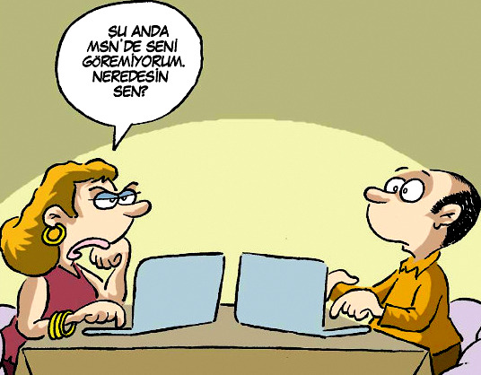
İLETİŞİM:İnsanların, toplu halde yaşamaya başlamalarından itibaren, toplumsal etkileşimlerde rol oynayan, sembolik mesajların karşılıklı ulaştırılmasıyla bazı anlamları aralarında paylaşmaları sürecidir.

Slide 3
İLETİŞİMİN ÖZELLİKLERİ
İletişim aynen tekrar edilmez.
İletişim dinamiktir.
İletişim daireseldir.
İletişim devamlıdır.
İletişim geri alınamaz.
İletişim karmaşıktır.

Slide 4
İLETİŞİMİN ÖGELERİ
Mesaj
(içerik)
Kanal
Mesajın alıcıya giderken
izlediği yol (yazı, işaret, konuşma vb.)
KAYNAK
(İletişimin Başlatıcısı)
ALICI
(Mesajın gönderildiği birim)

Slide 5
İletişimde ki Amaç Uyum Sağlamaksa Eğer
UYUM
Anlaşma
Saygı
İLETİŞİM
Olumlu İNSAN İLİŞKİLERİ

Slide 6
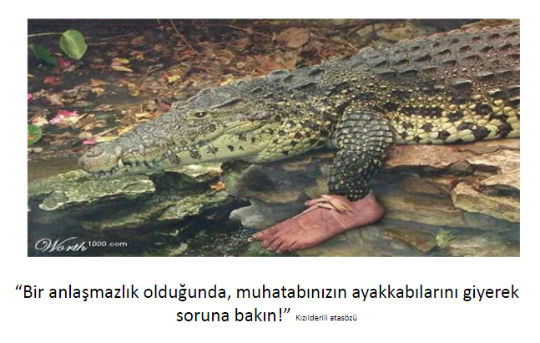
İletişimde ki Amaç Uyum Sağlamaksa Eğer

Slide 7
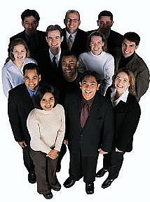
Neden İletişim Kurarız?
Umursanmak
Kabul gormek
Değerli olmak
Yeterlilik
Sevilmek vb…
Varolmak icin…

Slide 8
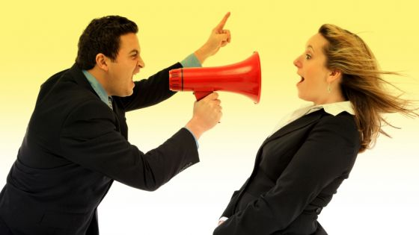
İletişimde Anlaşmayı Kolaylaştıran Unsurlar
İletişimde ilk dakika önemlidir.
İletişim, bilgi alışverişi değildir.
İletişim,kişiye değil,kişiyle yapılır.
İletişim bir bütündür.

Slide 9
Etkili İletişimin Yararları
İç huzuru
Öz güven
Tatmin duygusu
Psikolojik rahatlama
Etkileyicilik
Samimiyet
İkna kabiliyeti
Hoşgörü
Sevecenlik
Tutarlılık
Erdemlilik
Saygınlık
Toplumsal Statü
Mevki ve Makam
Geniş bir çevre
Huzur, Mutluluk ve Başarı...

Slide 10
Kelimelerin Önemi
SENİNLE İFTİHAR EDİYORUM Önemli 3 Kelime
NE DERSİN? Önemli 2 Kelime
LÜTFEN Önemli 1 Kelime
TEŞEKKÜR EDERİM En Sık Kullanılması Gereken
SEN Sihirli Kelime

Slide 11
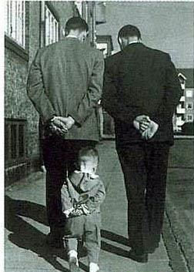
Kelimelerin Önemi
İnsanlar ne dediğinize değil, ne yaptığınıza bakar.

Slide 12
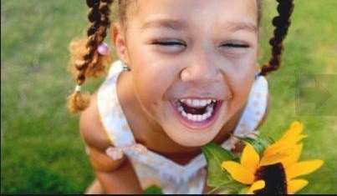
Güven
Üslup
Lütfen
Üretken Çözümler
Memnun olma
Saygı
Empati

Slide 13
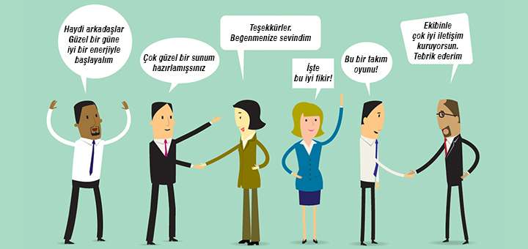
Özel, Sosyal ve İş yaşamımızda Kendimizi ve Diğer İnsanları
Gündelik yaşamımız;
Daha az karmaşık,
Daha net ve
Daha dingin olabilir.”
Daha iyi tanıyabilsek,
Daha iyi anlayabilsek ve
Daha iyi yorumlayabilsek…

Slide 14
İletişim İle İlgili Gerçekler
Araştırmalar, işletme içindeki iletişimin
% 80 ’inin tekrarlanması gerektiğini ortaya koymaktadır.
Üst yönetimin gönderdiği haber ve bilgilerin yalnızca
% 20 ’si işin fiilen yapıldığı alt kadroya (5 kademe alta) tam ve doğru olarak ulaşabilmektedir.

Slide 15
İletişim Sorunu
Gönderen :Genel Müdür
Gönderilen :Departman Müdürü
Yarın sabah saat dokuzda tam bir güneş tutulması olacaktır. Bu her gün rastladığımız bir olay olmadığı için çalışanların en iyi elbiselerini giymiş olarak, gözlemek üzere dışarıda toplanmalarını istiyorum. Bu ender olayı vurgulamak için, ben bizzat bu olayı kendilerine açıklayacağım. Yağmur yağarsa iyi göremeyeceğimiz için, çalışanların kantinde toplanmaları gerekecektir.

Slide 16
İletişim Sorunu
Gönderen :Departman Müdürü
Gönderilen :Üretim Müdürü
Genel Müdürün emri ile yarın sabah dokuzda tam bir güneş tutulması olacaktır. Eğer yağmur yağarsa, en iyi elbiselerimizi giymiş olarak dışarıda göremeyeceğiz. Bu durumda güneşin yok oluşu kantinden izlenecektir. Bu her zaman rastladığımız bir olay değildir.

Slide 17
İletişim Sorunu
Gönderen :Üretim Amiri
Gönderilen :Formen
Eğer yarın kantinde yağış varsa, ki bu her zaman gördüğümüz bir olay değildir, Genel Müdür en iyi elbiseleri içerisinde saat dokuzda yok olacaktır.

Slide 18
İletişim Sorunu
Gönderen :Formen
Gönderilen :Bütün Çalışanlara
Yarın saat dokuzda Genel Müdür yok olacaktır. Ne yazık ki bu her zaman karşılaştığımız bir olay değildir.

Slide 19
İletişim Sorunu
İş yaşamındaki sorunların
%70’i
hatalı iletişimden
kaynaklanmaktadır.

Slide 20
İletişim Sorunu
Tekrar hatırlayabilmek için herhangi bir ek çaba gösterilmediği takdirde;
Sözlü bir mesajın % 50 ’si alındıktan 20 dakika içinde unutulmaktadır.
İzleyen 8 saat içinde % 20’si daha unutulmaktadır.
Ertesi gün % 10’u unutulmaktadır.

Slide 21
İletişim Sorunu
Demek ki 24 saat içinde mesajın % 80’i unutulmaktadır.

Slide 22
Etkili Dinleme
Dinleme sözel mesajlardan bilgi ve fikirleri alma ve özümleme sürecidir. (Smith,1986).
Karşımızdakini anlamak için dinlemeyi bilmek gerekir. Dinlerken sorun, zihnimizin konuşmacının konuşmasından daha hızlı çalışmasıdır.

Slide 23
Dinlerken Sorun
İnsanlar dakikada 120-150 kelime söyleyerek konuşmaktadırlar. Buna karşılık insan düşüncesinin hızı dakikada 1200-1500 kelime arasındadır.
Demek ki kişiler dinlerken düşüncelerinde boş zaman olmakta ve başka şeyler düşünmeye başlamaktadırlar.

Slide 24
Dinliyor muyuz?
Dinlerken aynı zamanda ne söyleyeceğinizi düşünür müsünüz?
Karşınızdakinin söylediklerini kendi bildiğinizi esas alarak mı dinlersiniz?
Dinlerken çevre faktörleri konsantrasyonunuzun dağılmasına neden olur mu?
Dinlerken sıkıldığınız zaman vücut diliniz bunu belli eder mi?
Karşınızdakinin sözünü bitirmesine izin vermeyip onun yerine cümleyi tamamlar mısınız?
Bu sorulara genellikle ”evet” cevabı veriyorsanız dinleme ile ilgili problemler yaşamanız olasıdır.

Slide 25
Düşünürden İnciler
Söylediklerinize dikkat edin düşüncelere dönüşür
Düşüncelerinize dikkat edin duygularınıza dönüşür,
Duygularınıza dikkat edin davranışlarınıza dönüşür
Davranışlarınıza dikkat edin alışkanlıklara dönüşür,
Alışkanlıklarınıza dikkat edin değerlerinize dönüşür,
Değerlerinize dikkat edin karakterinize dönüşür,
Karakterinize dikkat edin kaderinize dönüşür.

Slide 26
Başarılı Bir Öğretmenlik İçin
Bir öğretmenin İLETİŞİMDE tam olarak başarılı olabilmesi, öncelikle öğrencilerle iyi bir iletişim kurabilmesine bağlıdır.
Bunun için öğretmenlerin :
Etkin dinleme
Ben dili kullanmak
Göz teması kurmak
Bekleme süresi
Kişiler arası sosyal mesafe

Slide 27
Dikkat
Söyledim…Duydu anlamına gelmez
Duydu…Doğru anladı anlamına gelmez
Anladı…Hak verdi anlamına gelmez
Hak verdi… İnandı anlamına gelmez
İnandı… Uyguladı anlamına gelmez
Uyguladı…Sürdürecek anlamına gelmez…

Slide 28
Beden Dilinde İletişim

Slide 29
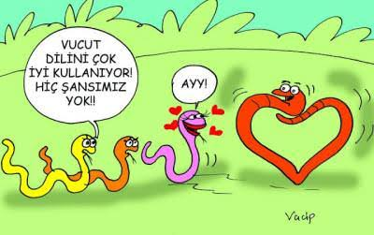
Beden Dilinde İletişim
Beden dili, duygu ve düşüncelerimizin yansımasıdır.

Slide 30
Beden Dilinde İletişim
İnsanların yüz yüze kurdukları iletişimde
kelimeler % 10
ses tonu % 30
beden dili % 60 önem taşır.
Kültürden kültüre farklılıklar gösterse de dünya üzerinde en geçerli olan dil beden dili diyebiliriz.
Sözsüz iletişim. sözlü iletişimin mesajlarından çok daha güvenilirdir.

Slide 31
Beden Dilinde İletişim
Sözsüz mesajlar: jestler, göz ve baş hareketleri,
beden duruşu, yüz ifadeleri, mesafe, temas ile verilen
mesajlar; (düşmanlık, sıkıntı, güven, saldırganlık, hoşlanma gibi) gerçek duygu ve tavırları yansıtmak konusunda, söylenen kelimelerden çok daha önemli rol oynar.

Slide 32
Beden Dilinde İletişim
SÖZ
%10
SES
%90
BEDEN DİLİ

Slide 33
Beden Dilinin Öğeleri
Beden Dilinde İletişim
Beden Duruşu
Mimikler
Başın Kullanımı
Oturmak İçin Seçilen Yer
Giyim
Bakım ve Makyaj
Jestler
Göz Teması
Ayakların Kullanımı
Oturma Biçimi
Mesafe
Kullanılan Aksesuarlar

Slide 34
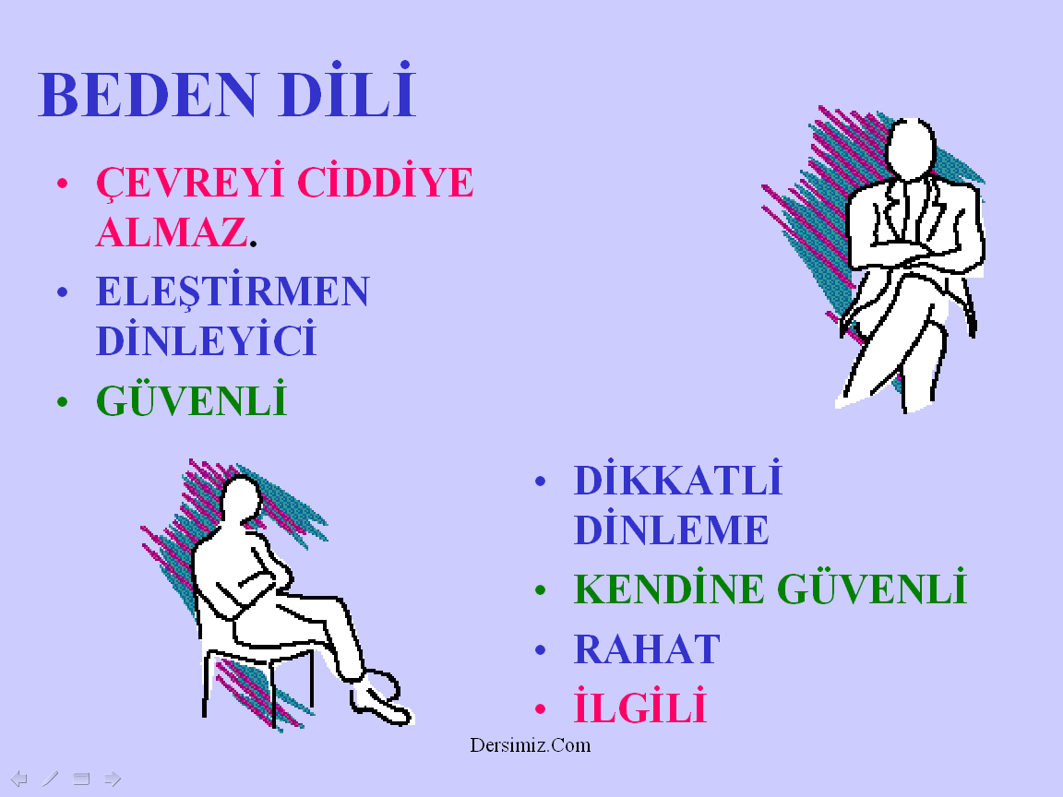
Kişi Analizleri
Çevreyi dikkate almaz.
Eleştirmen dinleyicidir.
Güvenlidir.

Slide 35
Kişi Analizleri
Dikkatli dinlemeye sahiptir.
Kendine güveni yüksektir.
Rahattır.
İlgilidir.

Slide 36
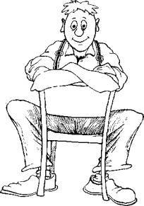
Kişi Analizleri
Sandalyeye Binmek
Sandalyenin arkalığı vücudunu koruyan bir kalkan görevi yaparken onun saldırgan ve egemen bir savaşçıya dönüşmesini sağlar.

Slide 37
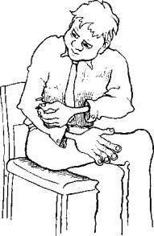
Kişi Analizleri
Pamukçuk Toplayıcı
Başkalarının görüş veya davranışlarını onaylamadığı ama kendi görüşünü bildirmekten de çekindiğinde yaptığı sözel olmayan hareketler, açığa vurulmayan bir görüşten kaynaklanan hareketler olup bunlara yerine koyma hareketleri denir.

Slide 38

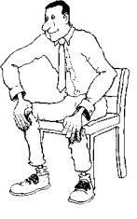
Kişi Analizleri
DİKKAT
Bir konuşma sırasında bu hareketlerden biriyle karşılaşmanız durumunda öncülüğü ele alıp konuşmayı sizin bitirmeniz daha akıllıca olabilir.

Slide 39
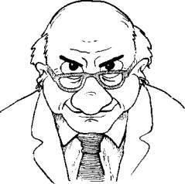
Kişi Analizleri
Gözlük üzerinden bakmak, eleştirel, yargılayıcı ve saldırgan bir davranış göstereceği anlamına gelir.

Slide 40
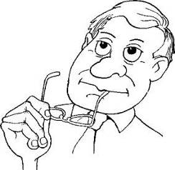
Kişi Analizleri
Vakit kazanmaya çalışmak

Slide 41
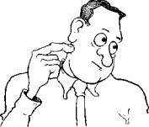
Kişi Analizleri
Bu hareket bir tür şüphe veya emin olmama işareti olup ‘Sana katıldığımdan emin değilim.’ diyen kişiye özgü olan bir harekettir.

Slide 42
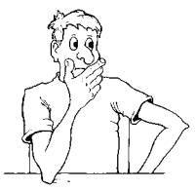
Kişi Analizleri
Konuşan kişi bu hareketi kullanıyorsa bu yalan söylediği anlamına gelmektedir. Ancak bu hareketi siz konuşuyorken yapıyorsa bu da sizin yalan söylediğinizi düşündüğü anlamına gelir!

Slide 43
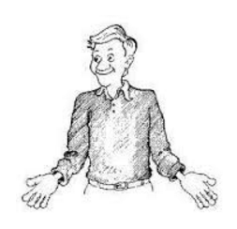
Kişi Analizleri
Ellerin açık olması ile birlikte avuç içlerinin yukarı bakması samimiyet ve içtenliği gösterir.

Slide 44
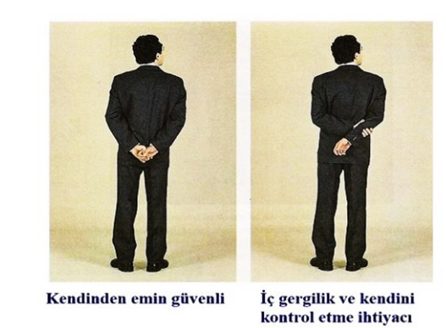
Kişi Analizleri

Slide 45
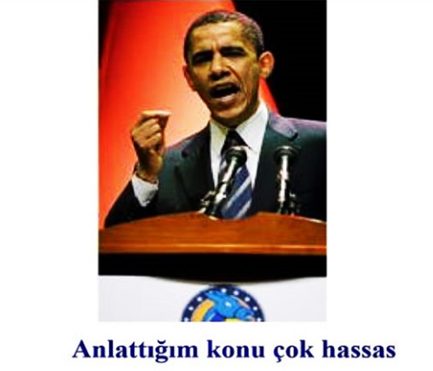
Kişi Analizleri

Slide 46
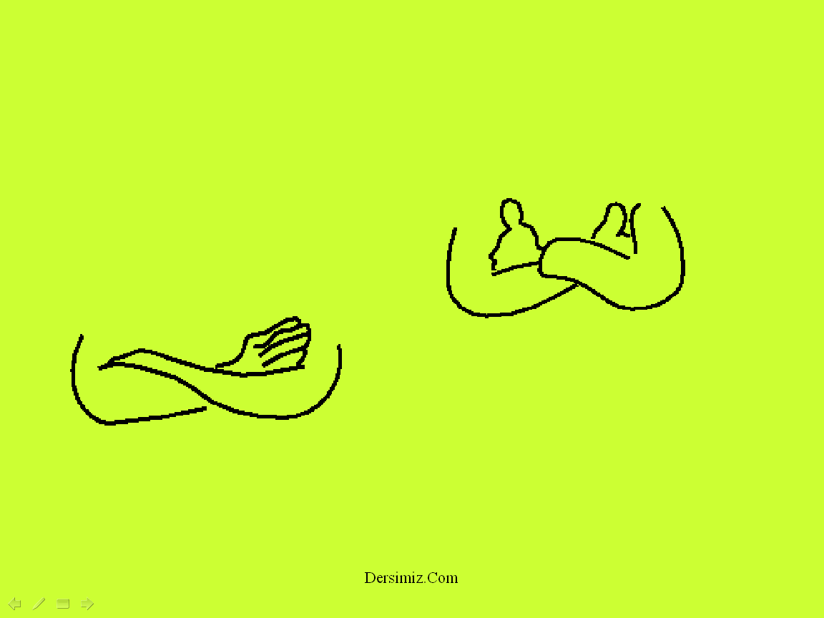
Kol ve Parmaklar
Rahat
Düşünceli
İlgili
Huzursuz
Olumsuz Yaklaşımlı
Cevaba Hazır

Slide 47
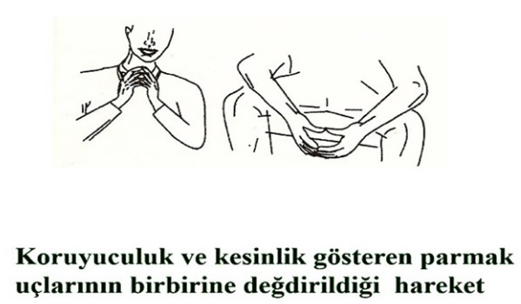
Kol ve Parmaklar

Slide 48
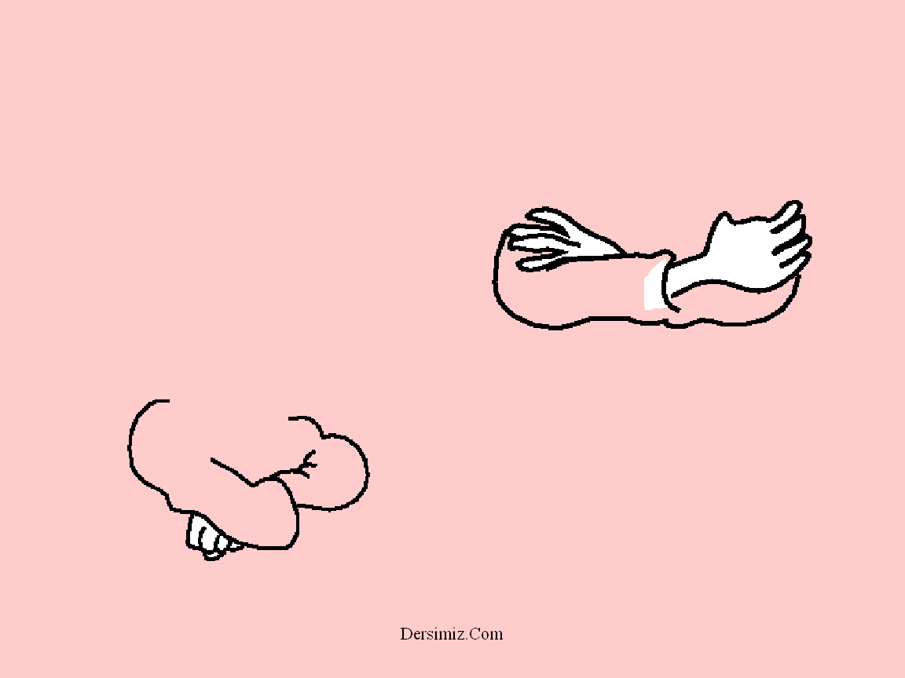
Eller
Takipçi
Sinirli
Huzursuz
Takip Ediyor
Rahat
Karşısındakine Güveniyor

Slide 49
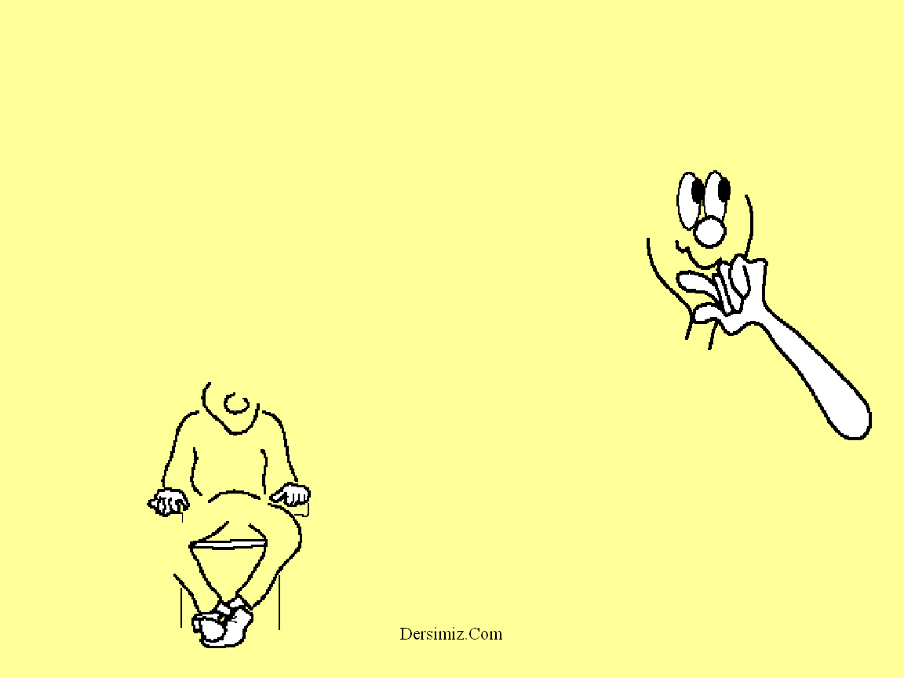
Eller
Ürkek
Çekingen
Huzursuz Oturuş
Rahat
İlgili
Beklediğini Buluyor

Slide 50
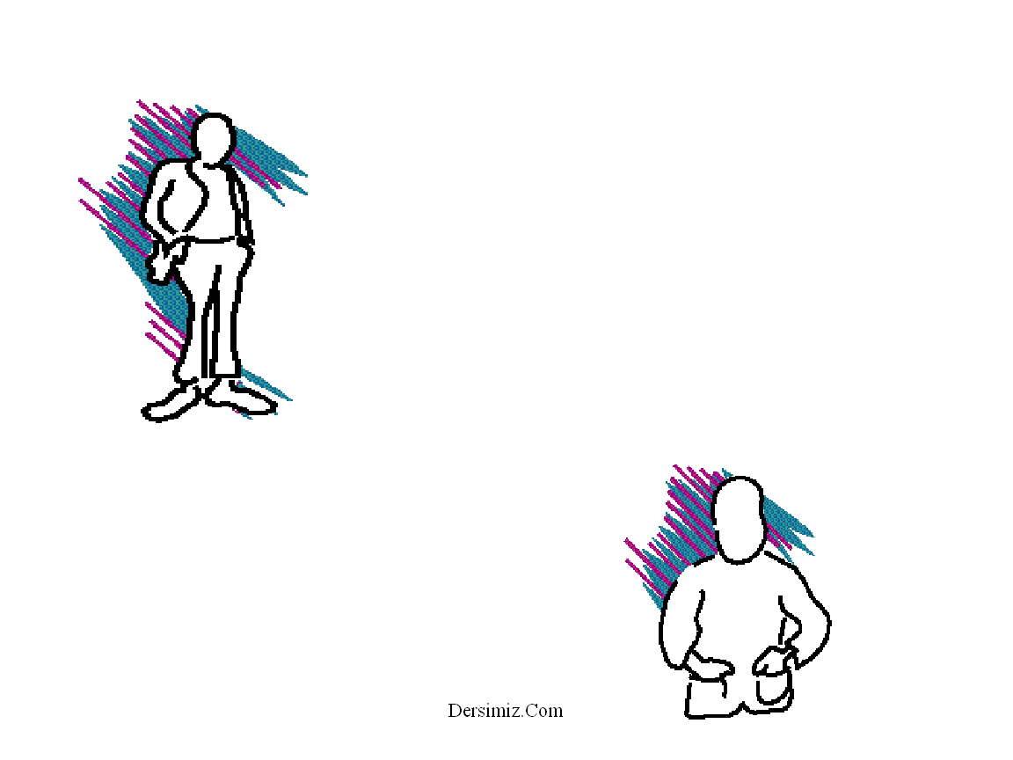
Eller
Hafife Alan
Kendine Aşırı Güvenen
Karşısındakini Ciddiye Almayan

Slide 51
Eller
Çekingen
İçe Kapanık
Destek Bekleyen

Slide 52
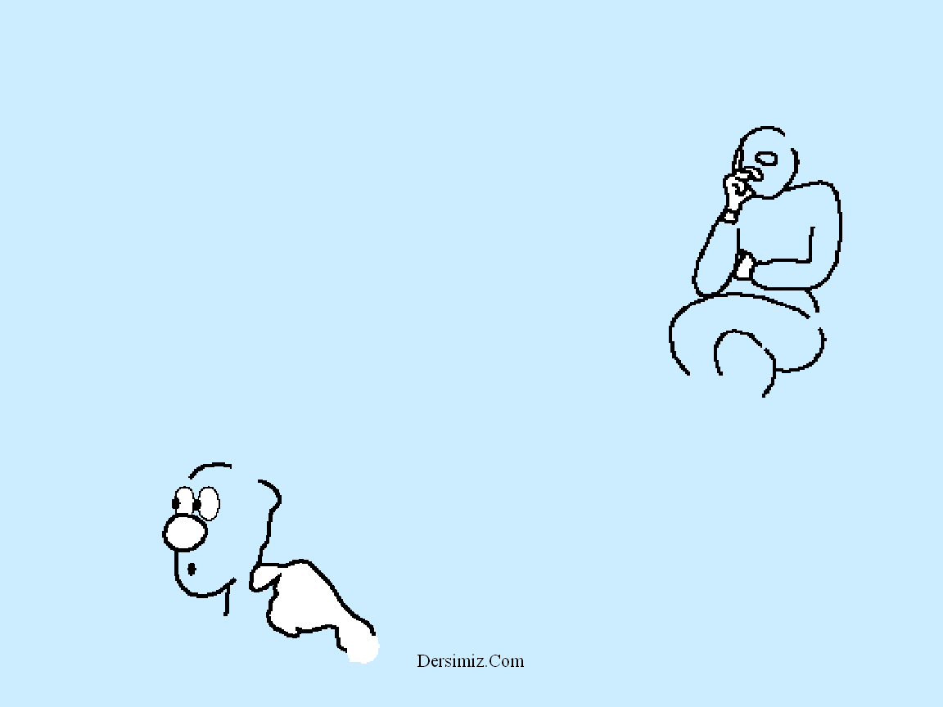
Eller
Düşünceli
Huzursuz
Vereceği Cevaptan Emin Olmayan

Slide 53
Eller
Düşünceli
İlgili
Rahat
Takipçi

Slide 54

Düşünce
Aşırı İlgili
Etkilemeye Çalışan
Hakim Olmak İsteyen

Slide 55
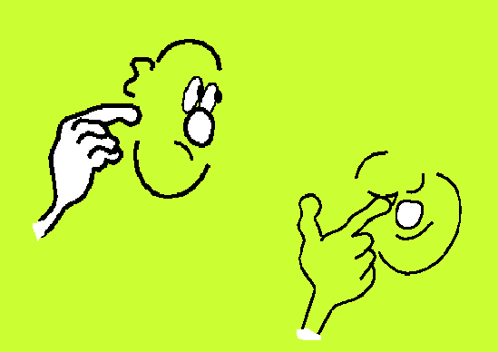
Düşünce
Sıkılmış
İlgisi Dağılıyor
Umursamayan

Slide 56
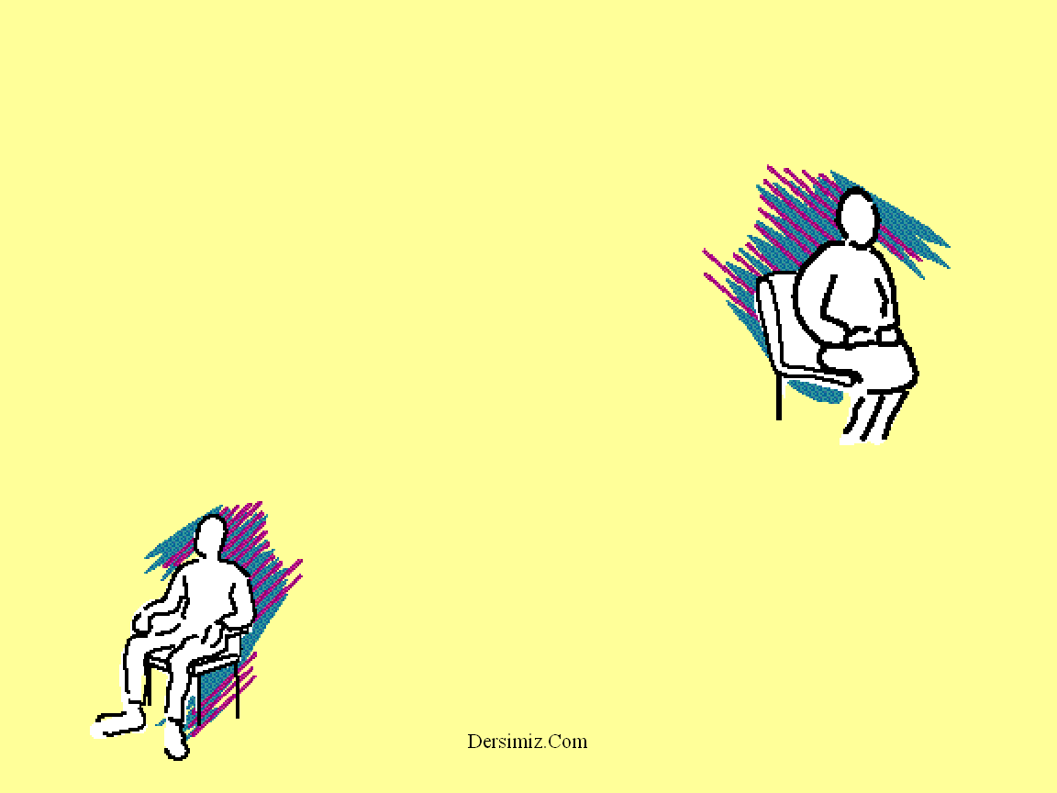
Oturuş
Rahat
Güvenli
Uyumlu
Huzurlu

Slide 57
Oturuş
Aşırı Huzursuz
Çekingen
Sıkılmış
Bitişi bekleyen

Slide 58
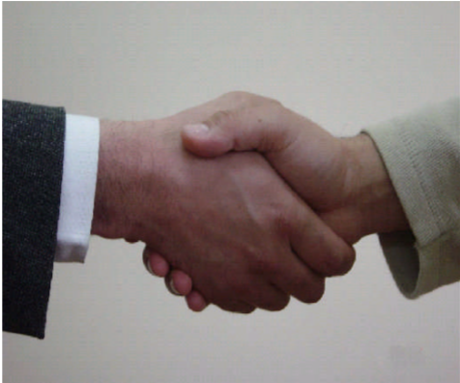
Tokalaşma
Eşit statüde tokalaşma tarzı: İki el de birbirini kavrar ve avuç dışları tam sağ ve tam sol yönlüdür. Her iki kişinin de kendi varlığını karşısındakine hissettirme amaçlıdır.
Dengeli ve güven veren bir
el tokalaşma türüdür.

Slide 59
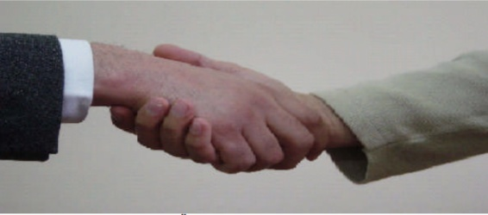
Tokalaşma
Üstünlük belirten tokalaşma tarzı: Avuç içleri yere bakar şekilde yapılan el sıkma şeklidir. Avuç içinin yere dönük olması, kişinin karşısındakine güçlü ve üstün olduğu izlenimini verme amacını taşır.
Yapılan araştırmalar üst düzey yöneticilerin büyük çoğunluğunun avuç içleri yere bakar şekilde el sıkıştıklarını ortaya koymuştur.

Slide 60
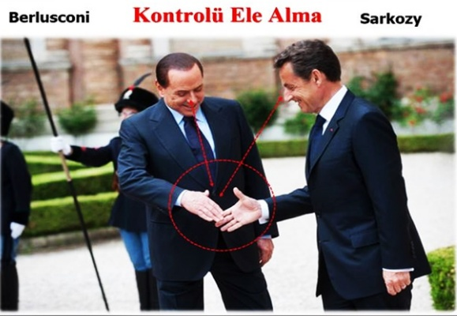
Tokalaşma

Slide 61
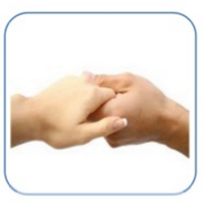
Tokalaşma
Boyun eğen tokalaşma tarzı: Parmak uçlarının diğer kişinin avucuna bırakılarak yapılan el sıkma çeşididir. Genellikle kendisine güvensiz, çekingen ve endişeli insanlarda bu tarz görülür

Slide 62
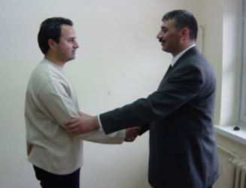
Tokalaşma
Tokalaşırken koldan tutmak güven ve samimiyeti yansıtır

Slide 63
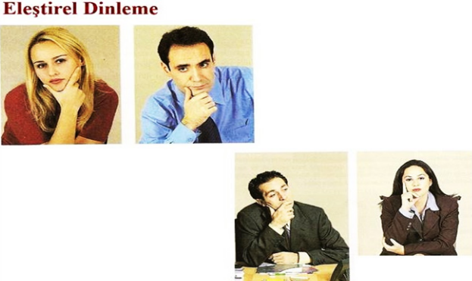
Eleştirel Dinleme

Slide 64
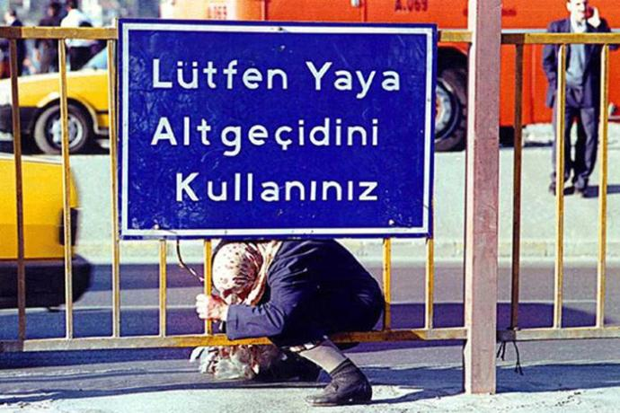
Ne söylediğiniz değil, nasıl söylediğiniz önemlidir."

